Slide 1

Plano de Atividades 2024 Orçamento previsional 2024

Slide 2
PLANO DE ATIVIDADES E ORÇAMENTO|2024
ÍNDICE
I. MENSAGEM DO PRESIDENTE...................................................................... 3
II. PLANO DE ATIVIDADES PARA O PERÍODO DE 2024................................................ 4
Interação com os associados................................................................ 4
Transição digital............................................................................... 7
Transição energética, economia circular e sustentabilidade.......................... 8
Transferência de conhecimento, ciência, inovação e centros ed investigação...... 9
Internacionalização e exportação........................................................... 9
Outras atividades.............................................................................. 10
III. CALENDARIZAÇÃO DAS ATIVIDADES............................................................... 11
IV. ORÇAMENTO PREVISIONAL PARA O EXERCÍCO DE 2024/2023......................................12
V. DEMONSTRAÇÃO PREVISIONAL DOS RESULTADOS 2024/2023 .................................... 13
VI. ORÇAMENTO DE TESOURARIA 2024/2023......................................................... 14
VII. PARECER DO CONSELHO FISCAL...................................................................15

Slide 3
PLANO DE ATIVIDADES E ORÇAMENTO|2024
I. MENSAGEM DO PRESIDENTE
Caros Associados,
Em 2020, 2021 e 2022 viveram-se tempos inacreditavelmente difíceis, marcados pela incerteza, onde o planeamento e a gestão estratégica foram atores secundários.
Hoje, a necessidade do nosso tecido empresarial se reinventar e reorganizar é enorme. Continuamos a passar tempos desafiantes em que as cadeias de distribuição, o acesso a matérias primas, os custos de produção, em particular a energia, estão a mudar a forma de atuar dos agentes económicos.
O ano que terminou, 2023, marcado por uma ligeira recuperação do ambiente económico ainda ficou marcado por elevadas taxas de inflação que dificultam a vida dos nossos empresários.
É neste ambiente e contexto económico que submetemos a sufrágio o plano de atividades e orçamento para 2024.
As linhas gerais são transformar a ACICF num acelerador económico da região, com especial enfoque no contributo para atração de recursos financeiros através do PRR E PT20/30 e dos planos regionais, para apoiar, nomeadamente, o setor agrícola, industrial e comércio.
Contribuir para uma aproximação e dinamização do comércio local ao consumidor, apoiar os nossos associados na elaboração de projetos de investimento, no acesso a candidaturas e programas de financiamento, apresentar soluções fiscais e legais à medida das necessidades de cada associado, apoiar a transição digital e promover a região e os seus produtos endógenos ancora.
Tudo isto para alcançarmos o nosso propósito: Promover a sustentabilidade e crescimento do tecido empresarial fundanense.

Slide 4
PLANO DE ATIVIDADES E ORÇAMENTO|2024
II. INTERAÇÃO COM OS ASSOCIADOS
Revisão do valor das quotas e sua forma de pagamento;
Criação do gabinete de apoio jurídico;
Gabinete médico;
Criação do gabinete de apoio económico-financeiro;
Criação do gabinete de apoio à formação profissional;
Plano de angariação de novos associados – objetivo 3 anos 1000 associados;
• Identificação das necessidades das empresas por setor de atividade;
- Contacto direto com as Empresas
- Criação de uma base de dados por setor de atividade de forma a facilitar o entendimento das necessidades de cada setor.

Slide 5
PLANO DE ATIVIDADES E ORÇAMENTO|2024
Documentos a juntar aos que já existem, a providenciar pela ACICF aos associados:
Certificado de origem;
Certificado de venda livre;
Carta de artesão;
Criar parcerias com instituições que tragam valor à atividade empresarial dos associados.
Criação de uma estratégia de comunicação:
Criação de um site para divulgação de formações, eventos, mapeamento dos associados com a identificação do seu ramos de atividade e respetivos contactos;
Criação de redes sociais como ferramenta da estratégia de comunicação;
Criação de um podcast;
Criação de uma plataforma para potenciar sinergias entre associados.
Criação de Marketplace para o comércio.
Desenvolver um projeto para a criação de um condomínio para o parque industrial do Fundão.
Aposta numa comunicação forte aos associados de forma presencial e digital.

Slide 6
PLANO DE ATIVIDADES E ORÇAMENTO|2024
• Divulgação de Informação de interesse para as empresas, como por exemplo, acerca dos sistemas de incentivos Portugal 20/30, fontes de financiamento público ou privado e incentivos fiscais.
Promoção do networking através de diversas iniciativas dinamizadoras da interação empresarial, partilha de experiências e conhecimento, com a organização de eventos presenciais como Business Drink ACICF.
• Tornar a ACICF uma plataforma entre as organizações políticas e os empresários, em que se deve promover o contacto direto com agentes políticos através de iniciativas como debates, conferências com o objetivo de transmitir as mensagens dos empresários.
• Ações de esclarecimento acerca de temas diversos, finanças, fiscalidade, benefícios fiscais, SIFIDE, em webinars (SPEED TALKS) trimestrais.

Slide 7
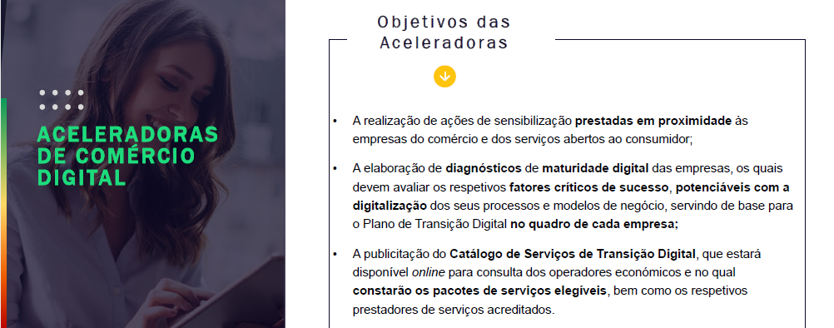
PLANO DE ATIVIDADES E ORÇAMENTO|2024
Transição digital
Acelerar2030 – Para um centro + digital

Slide 8
PLANO DE ATIVIDADES E ORÇAMENTO|2024
Transição energética, economia circular e sustentabilidade
• Promoção e desenvolvimento da estratégia da economia circular como a forma mais eficiente de gerir.
• Disponibilização de plataformas e/ou ferramentas para a avaliação da Sustentabilidade das empresas.
• Promoção ativa da transição energética como uma ferramenta de gestão que permita otimizar a rentabilidade das empresas, através do estabelecimento de protocolos com empresas de fornecimento de produtos e serviços.

Slide 9
PLANO DE ATIVIDADES E ORÇAMENTO|2024
Transferência de conhecimento, ciência, inovação e centros ed investigação
• Desenvolver e promover atividades para estreitar as relações Escola Profissional - Empresas.
• Desenvolver planos de literacia para a proteção e gestão de portfólios de ativos de Propriedade Intelectual, através de uma ação de esclarecimento (webinar).
• Promover ações que sejam incentivos à inovação e à investigação nos diversos setores.
Internacionalização e exportação
• Participação ativa na promoção da internacionalização das empresas e da região, através de ações com agentes económicos.
• Identificar a relevância da organização de missões empresariais para destinos de interesse económico, através de contacto direto ou formulários online.

Slide 10
PLANO DE ATIVIDADES E ORÇAMENTO|2024
Outras atividades
Eventos
• Evento de celebração dos 100 Anos da ACICF.
• Evento de Natal.
Todas as atividades aqui descritas, estão previstas para o ano de 2023 e encontram- se calendarizadas conforme o quadro apresentado no capítulo seguinte.

Slide 11
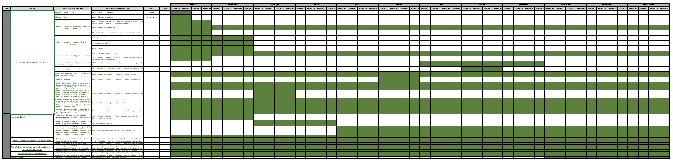
PLANO DE ATIVIDADES E ORÇAMENTO|2024
III. CALENDARIZAÇÃO DAS ATIVIDADES

Slide 12
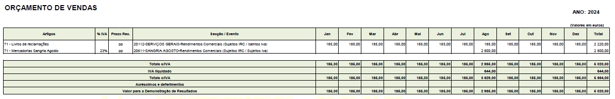
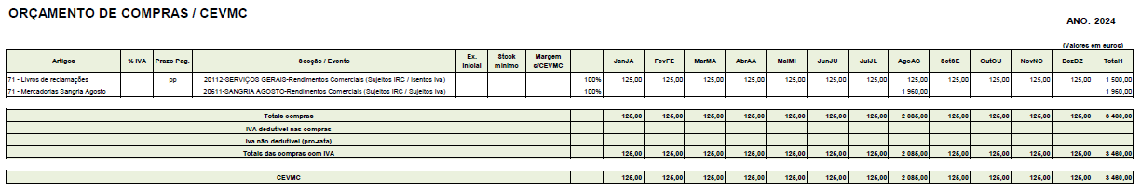
PLANO DE ATIVIDADES E ORÇAMENTO|2024
VI. ORÇAMENTO PREVISIONAL

Slide 13
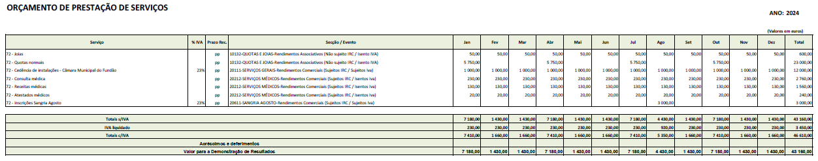
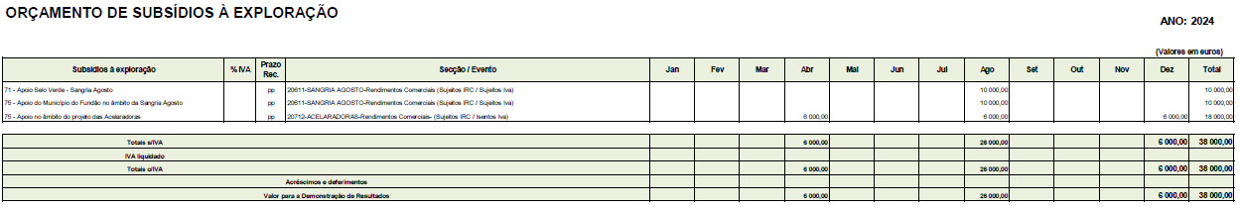
PLANO DE ATIVIDADES E ORÇAMENTO|2024
VI. ORÇAMENTO PREVISIONAL

Slide 14
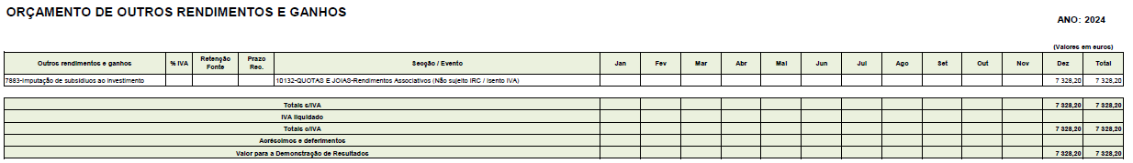
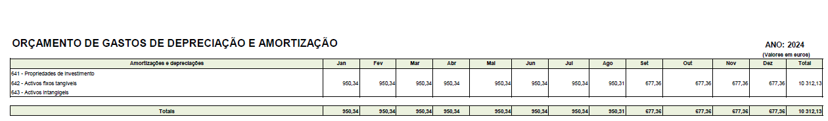
PLANO DE ATIVIDADES E ORÇAMENTO|2024
VI. ORÇAMENTO PREVISIONAL

Slide 15
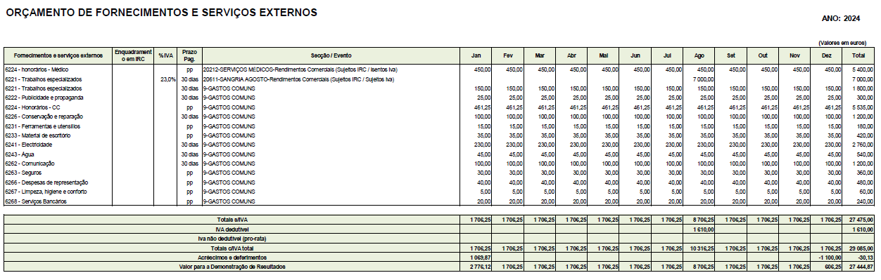
PLANO DE ATIVIDADES E ORÇAMENTO|2024
VI. ORÇAMENTO PREVISIONAL

Slide 16
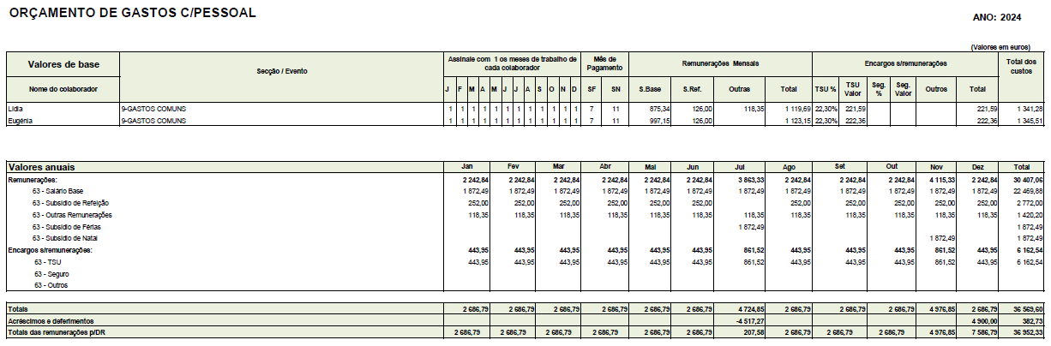
PLANO DE ATIVIDADES E ORÇAMENTO|2024
VI. ORÇAMENTO PREVISIONAL

Slide 17
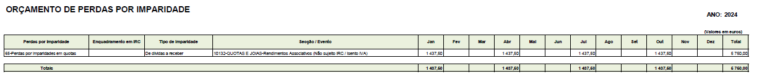
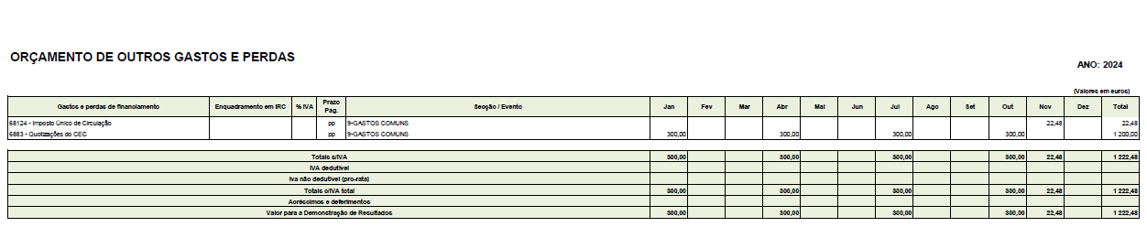
PLANO DE ATIVIDADES E ORÇAMENTO|2024
VI. ORÇAMENTO PREVISIONAL

Slide 18
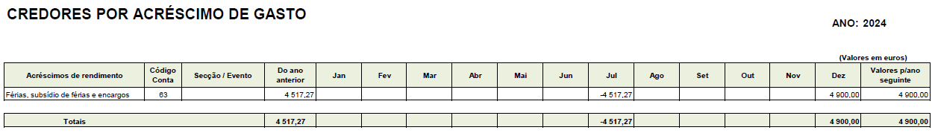
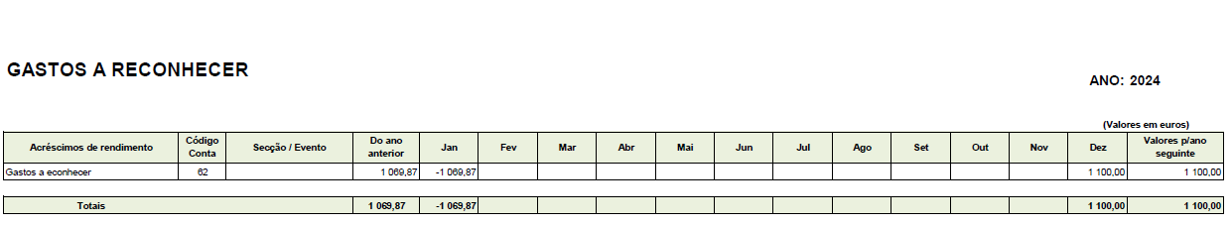
PLANO DE ATIVIDADES E ORÇAMENTO|2024
VI. ORÇAMENTO PREVISIONAL

Slide 19
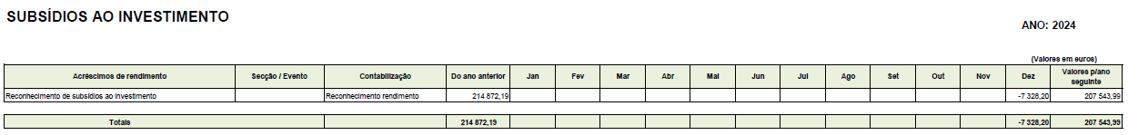
PLANO DE ATIVIDADES E ORÇAMENTO|2024
VI. ORÇAMENTO PREVISIONAL

Slide 20
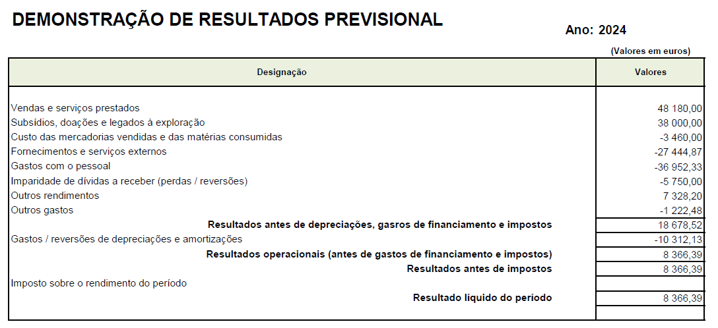
PLANO DE ATIVIDADES E ORÇAMENTO|2024
V. DEMONSTRAÇÃO PREVISIONAL DOS RESULTADOS

Slide 21
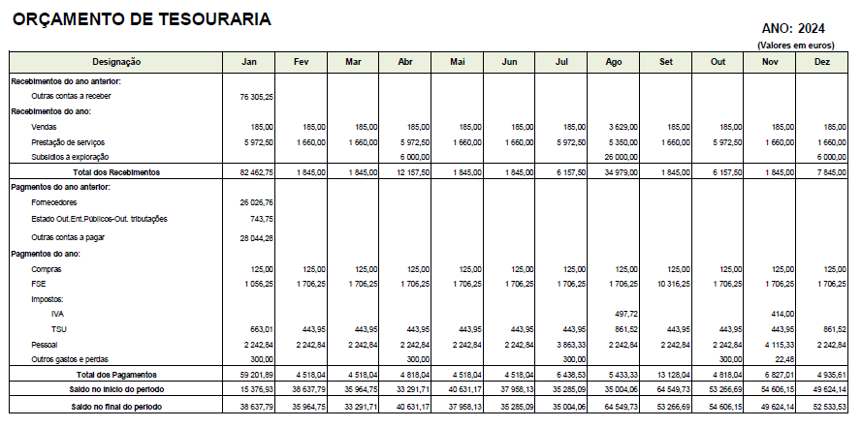
PLANO DE ATIVIDADES E ORÇAMENTO|2024
VI. ORÇAMENTO DE TESOURARIA

Slide 22
PLANO DE ATIVIDADES E ORÇAMENTO|2024
VII. PARECER DO CONSELHO FISCAL

